Slide 1
Tlak plynu v uzavřené nádobě
Autorem materiálu a všech jeho částí, není-li uvedeno jinak, je Mgr. Iva Stupková.
Dostupné z Metodického portálu www.rvp.cz, ISSN: 1802-4785, financovaného z ESF a státního rozpočtu ČR. Provozováno Výzkumným ústavem pedagogickým v Praze.

Slide 2
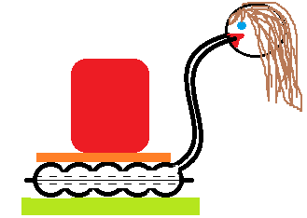
Tlak plynu v uzavřené nádobě
Na nafukovací lehátko položíme nějaký předmět. Při nafukování lehátka se začne předmět zvedat. Na předmět působí tlaková síla nafukovaného lehátka kolmo k ploše lehátka a gravitační síla Země
Předmět se zvedá, protože tlaková síla, která na něj působí svisle vzhůru, je větší než gravitační síla.

Slide 3
Tlak plynu v uzavřené nádobě
Tlak plynu v uzavřené nádobě porovnáváme obvykle s atmosférickým tlakem vně nádoby.
Přetlak - je-li v nádobě větší tlak než okolní atmosférický tlak (balon, nafukovací lehátko, plynová láhev…)
Podtlak - je-li v nádobě menší tlak než okolní atmosférický tlak (zavařovací sklenice, přísavka na ručník, pumpa u studny…)

Slide 4
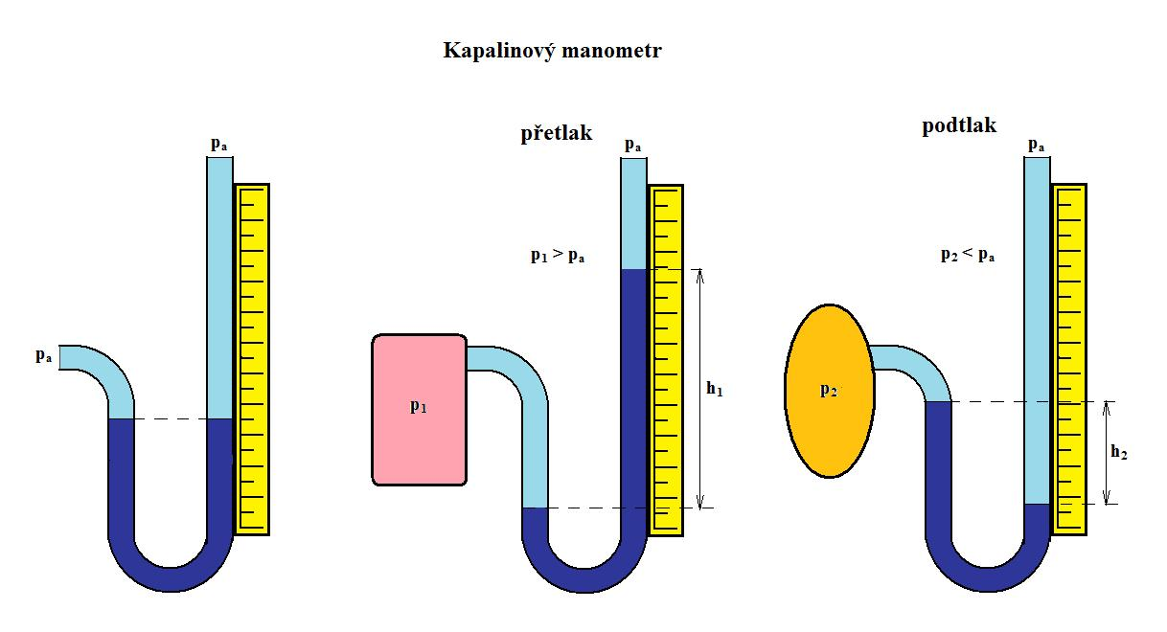
Tlak plynu v uzavřené nádobě
Malý přetlak nebo podtlak plynu v uzavřené nádobě měříme otevřeným kapalinovým manometrem

Slide 5
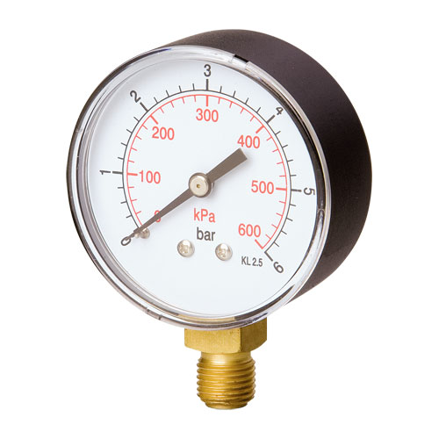
Tlak plynu v uzavřené nádobě
V technické praxi se měří velké přetlaky deformačními manometry. Hlavní součástí deformačního manometru je pružná kovová trubice.

Slide 6
Zdroj
BOHUNĚK, Jiří. Fyzika pro 7. ročník základní školy. 1. vyd. Praha: Státní pedagogické nakladatelství, 1991, 144 s. Učebnice pro základní školy (Státní pedagogické nakladatelství). ISBN 80-042-4608-7.
http://www.vyukovematerialy.cz/fyzika/obr7/manometr.jpg
http://www.pemapneumatic.cz/admin/media/eshop/zbozi/797/797_1332501141.jpg

